Slide 1
Вчення Вернадського Володимира Івановича про біосферу

Slide 2
Навколишнє середовище — це необхідний для буття людства простір, що піддається впливу суспільства, яке у ньому живе. Його (середовище) частково дає природа і почасти створює сама людина.
Область існування живих організмів на Землі називають біосферою (сферою життя). Вчені по-різному трактують це поняття в залежності від того, на що спрямований акцент при вивченні екологічних проблем. Але основним, мабуть, є вчення В. І. Вернадського про розуміння сутності навколишнього середовища.

Slide 3
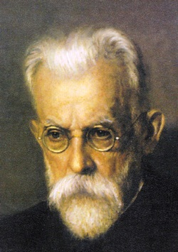
В. І. Вернадський народився 12 березня 1863 року у Петербурзі в сім’ї українського економіста, професора Івана Вернадського. Він навчався в Петербурзькому університеті, коли там викладали великі вчені В. В. Докучаєв, Д. І. Менделєєв, М. П. Вагнер та інші. Вернадський багато зробив для відродження України, її культури і науки. Зокрема, він був організатором і першим президентом Всеукраїнської академії наук, Національної книгозбірні України, Комісії по вивченню продуктивних сил України тощо. Всесвітню славу вченому принесли створені ним вчення про біосферу та ноосферу.

Slide 4
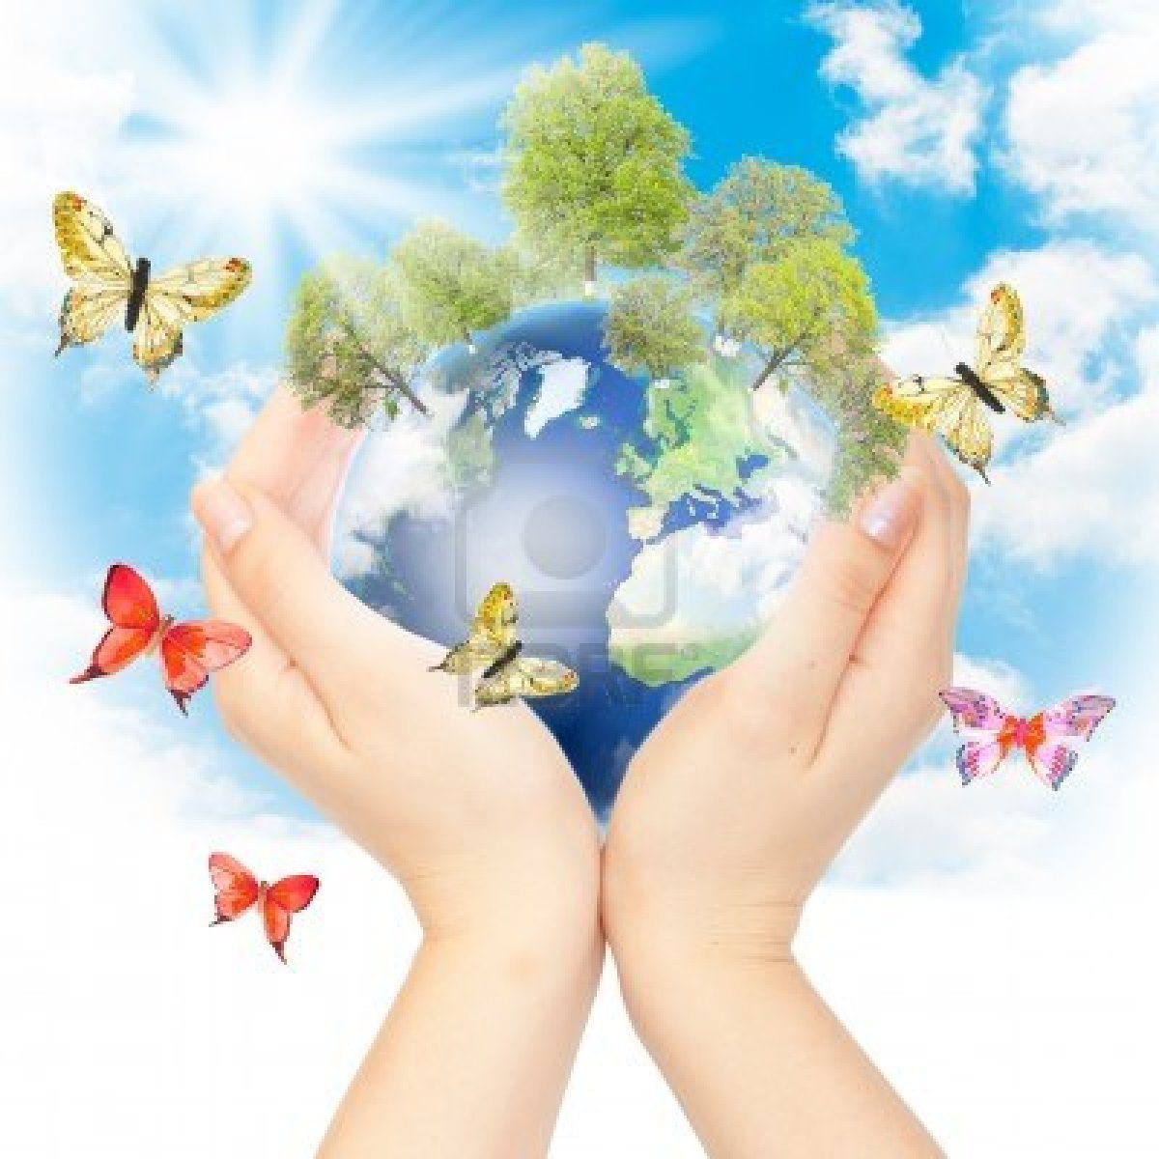
Відповідно до його визначення середовище, що оточує сучасну людину, можна умовно розділити на природну — біосферу і штучну — ноосферу, тобто знову створену (або перетворену) людиною (господарське освоєння території, підприємства, населені пункти і т.д.).
Біосфера, на думку вченого, складається із семи взаємопов’язаних речовин: живого, біогенного, косного, біокосного, радіоактивного, космічного, розсіяних атомів. Скрізь в її межах зустрічаються або сама жива речовина, або сліди її біохімічної діяльності. Атмосфера, вода, нафта, вугілля, вапняки, глини та їх похідні створені живою речовиною планети. Існуючі верхні шари земної кори в інші геологічні епохи були перероблені живими організмами. Найпростішою структурою сучасної активної частини біосфери є біогеоценоз.

Slide 5
В. І. Вернадський одним із перших усвідомив величезний перетворюючий вплив живих організмів на всі три зовнішні оболонки Землі в планетарному масштабі, тісну взаємодію і взаємозалежність усіх форм життя. Це дало йому поштовх до створення всеохопної теорії біосфери, тобто тієї частини зовнішніх оболонок нашої планети, які безпосередньо пов’язані з існуванням життя на Землі.

Slide 6
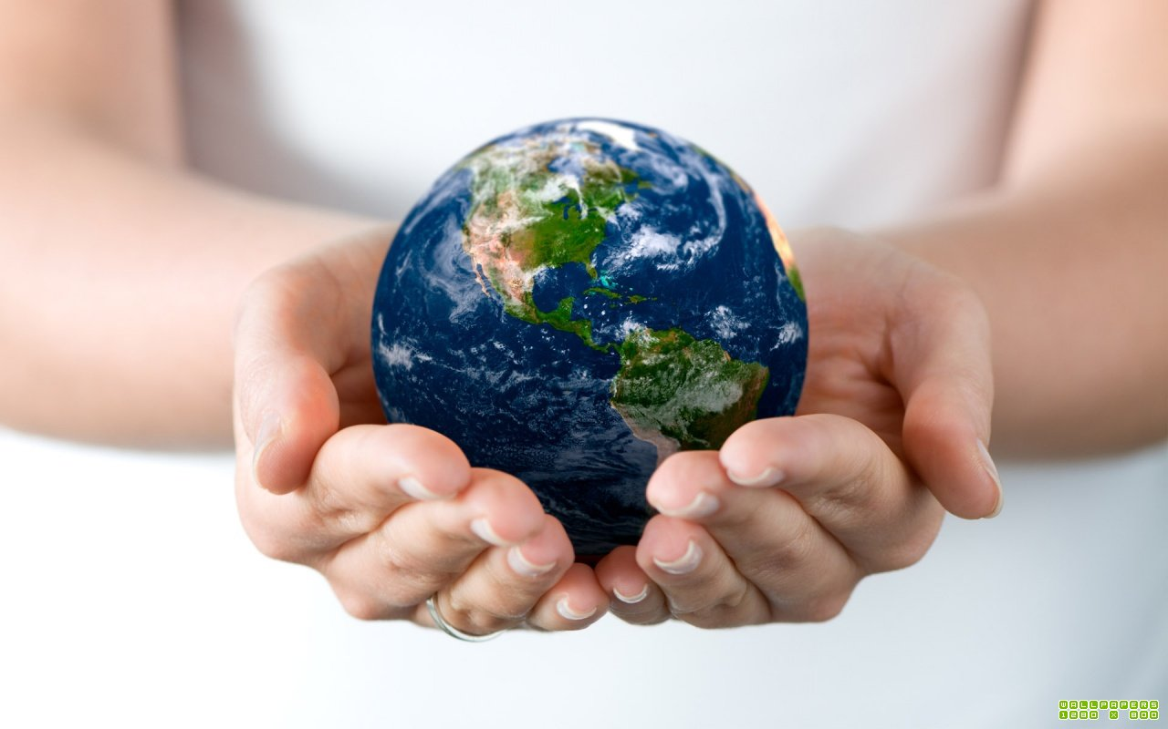
В 20-х рр. минулого століття в працях Вернадського було розроблено уявлення про біосферу як глобальну єдину систему Землі, де весь основний хід геохімічних та енергетичних перетворень визначається життям. Раніше більшість процесів, що міняли в ході геологічного часу вид нашої планети, розглядалися як чисто фізичні, хімічні або фізико-хімічні явища. Вернадський вперше створив вчення про геологічну роль живих організмів, показав, що діяльність живих істот є головним фактором перетворення земної кори.

Slide 7
У 1934 році В. І. Вернадський дав визначення біосфери:
«Біосфера являє собою оболонку життя — область існування живої речовини».
Вернадський довів, що живі організми відіграють дуже важливу роль у геологічних процесах, які формують обличчя Землі. Хімічний склад сучасних атмосфери та гідросфери зумовлений життєдіяльністю організмів. Велике значення мають організми також для формування літосфери — більшість порід, і не лише осадових, а й таких, як граніти, так чи інакше пов’язані своїм походженням з біосферою. «Якби на Землі не було життя, — писав учений, — обличчя її було б таким же незмінним і хімічно інертним, як нерухоме обличчя Місяця, як інертні уламки небесних світил».

Slide 8
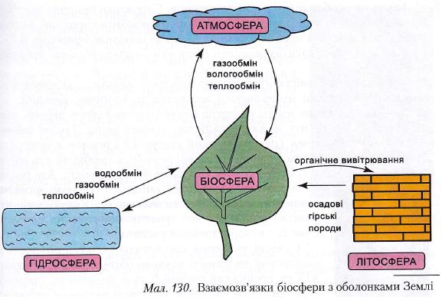
У межах біосфери практично кожний елемент проходить через ланцюг живих організмів, включається в систему біогеохімічних перетворень. Так, весь кисень планети — продукт фотосинтезу — поновлюється через кожні 2000 років, а всі вуглекислоти — через 300 років. Однак жива речовина відрізняється від неживої надзвичайно високою активністю, зокрема, дуже швидким кругообігом речовин.
Вся жива речовина біосфери оновлюється в середньому за вісім років. Біомаса Світового океану відновлюється за 33 дні, його фітомаса — щодня, фітомаса суші — приблизно за 14 років через більшу тривалість життя наземних рослин.

Slide 9
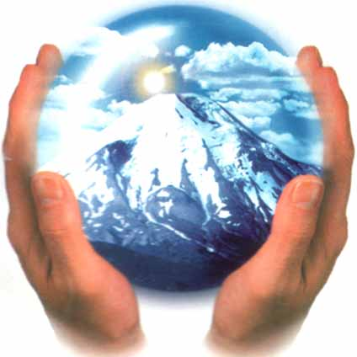
Біохімічна функція біосфери розглядається Вернадським як загальний прояв життя на Землі. Жоден окремо взятий вид організмів не може виконати цю роль. Для забезпечення всього різноманіття форм біогенної міграції хімічних елементів необхідним був розвиток певного комплексу організмів. Звідси виникає проблема еволюції біосфери як єдиного цілого в процесі історико-геологічного розвитку нашої планети.

Slide 10
Узагальнюючи результати досліджень у галузі геології, палеонтології, біології та інших природничих наук, В.Вернадський дійшов висновку, що
біосфера — це «стійка динамічна система, рівновага, що встановилася в основних своїх рисах … з археозою й незмінно діє протягом 1,5—2 мільярдів років». Він довів, що стійкість біосфери за цей час виявляється в сталості її загальної маси (близько 1019 т), маси живої речовини (1015 т), енергії, зв’язаної з живою речовиною (1018 ккал), і середнього хімічного складу всього живого.
Стійкість біосфери Вернадський пов’язував з тією обставиною, що «функції життя в біосфері — біогеохімічні функції — незмінні протягом геологічного часу». Всі функції живих організмів у біосфері (утворення газів, окисні й відновні процеси, концентрація хімічних елементів тощо) не можуть виконуватися організмами якогось одного виду, а лише їх комплексом. Звідси випливає надзвичайно важливе положення, розроблене Вернадським: біосфера Землі сформувалася з самого початку як складна система, з великою кількістю видів організмів, кожен з яких виконував свою роль у загальній системі. Без цього біосфера взагалі не могла б існувати, тобто стійкість її існування була відразу започаткована її складністю.

Slide 11
Вернадському належить відкриття такого основного закону біосфери:
«Кількість живої речовини є планетною константою з часів архейської ери, тобто за весь геологічний час». Протягом цього періоду живий світ морфологічно змінився невпізнанно, але такі зміни помітно не вплинули ні на кількість живої речовини, ні на її середній валовий склад. Справа тут у тому, як вважає Вернадський, що «в складі організованості біосфери відбувались в межах живої речовини лише перегрупування хімічних елементів, а не докорінні зміни їх складу й кількості».

Slide 12
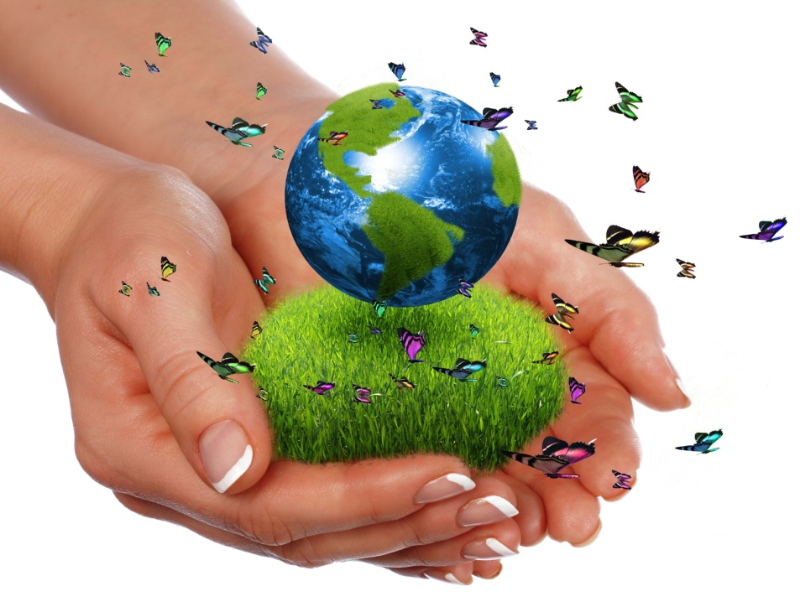
Таким чином, сучасна біосфера є результатом довгого історичного розвитку всього органічного світу в його взаємодії з неживою природою. В процесі цього розвитку в біосфері виникла складна сітка взаємопов’язаних процесів та явищ. Завдяки взаємодії абіотичних та біотичних факторів біосфера перебуває в постійному русі та розвиткові.
Вона пройшла значну еволюцію з часу появи людини, тобто за останні 2—3 млн років. Проте якщо спочатку за своїм впливом на природу людина могла розглядатися лише як один із другорядних факторів, в міру розвитку цивілізації та росту її технічної оснащеності її роль стала порівняльною з дією великих геологічних процесів. Ця обставина заставляє якнайсерйозніше ставитися до можливих віддалених наслідків як виробничої, так і природоохоронної діяльності людини.

Slide 13
Основні положення вчення В. І. Вернадського про біосферу
Цілісність біосфери визначається самоузгодженісттю всіх процесів в біосфері, обмежених фізичними константами, рівнем радіації та ін.
Земні закони руху атомів, перетворення енергії є відображенням гармонії космосу, забезпечуючи гармонію і організованість біосфери. Сонце як основне джерело енергії біосфери регулює життєві процеси на Землі.
Жива речовина біосфери з найдавніших геологічних часів активно трансформує сонячну енергію в енергію хімічних зв'язків складних органічних речовин. При цьому сутність живого постійна, змінюються лише форми існування живої речовини. Сама жива речовина не є випадковим створенням, а є результатом перетворення сонячної світлової енергії в дійсну енергію Землі.
Чим дрібніше організми, тим з більшою швидкістю вони розмножуються. Швидкість розмноження залежить від щільності живої речовини. Розтікання життя — результат прояву її геохімічної енергії.

Slide 14
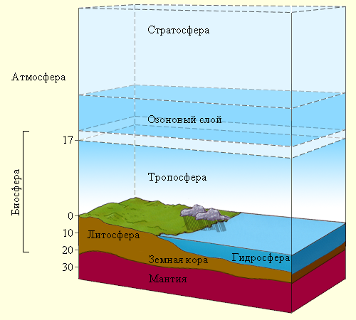
Автотрофні організми отримують всі необхідні для життя речовини з навколишньої косної матерії. Для життя гетеротрофів необхідні готові органічні сполуки. Поширення фотосинтезуючих організмів (автотрофів) обмежується можливістю проникнення сонячної енергії
Активна трансформація живою речовиною космічної енергії супроводжується прагненням до максимальної експансії, прагненням до заполонення всього можливого простору. Цей процес В. І. Вернадський назвав «тиском життя».

Slide 15
Формами знаходження хімічних елементів є гірські породи, мінерали, магма, розсіяні елементи і жива речовина. У земній корі відбуваються постійні перетворення речовин, кругообіг, рух атомів і молекул.
Поширення життя на нашій планеті визначається полем стійкості зелених рослин. Максимальне поле життя обмежується крайніми межами виживання організмів, яке залежить від стійкості хімічних сполук, що становлять живу речовину, до певних умов середовища.
Кількість живої речовини в біосфері постійна і відповідає кількості газів в атмосфері, перш за все кисню.
Будь-яка система досягає стійкої рівноваги, при якому вільна енергія системи наближається до нуля.

Slide 16
Презентацію підготувала
Учениця 11-Б класу
Безсмертна Вікторія

